Slide 1

MATA KULIAH – Pemograman Berbasis Web 1
TOPIK: Progres Final Tugas Besar
Disusun oleh:
Daffa Fadillah Rachman – 212210036
Hana Imtinan Zakiyah - 212210018

Slide 2


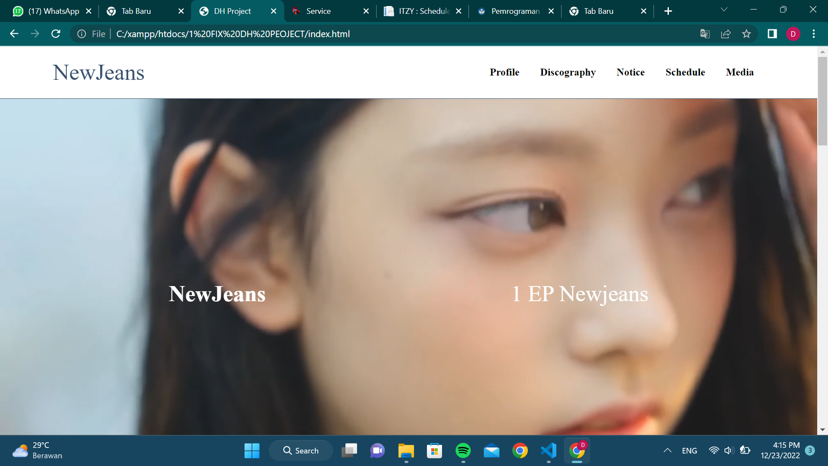
Progres Tugas Besar
Deskripsi Singkat Website
Newjeans merupakan website artist profile yang bertujuan untuk memberikan informasi dan memperkenalkan artis secara mendetail.
Slide

Slide 3
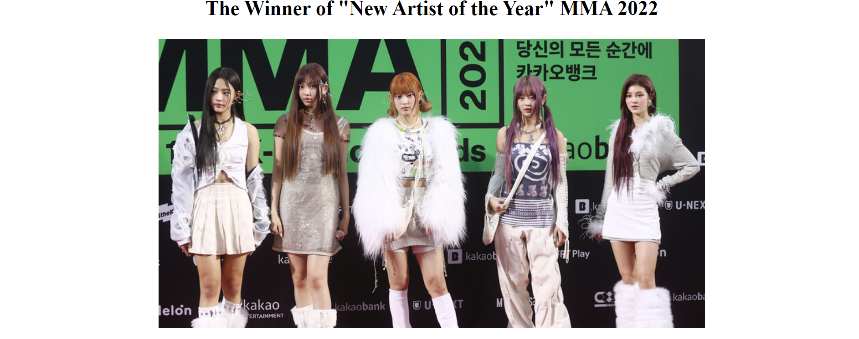
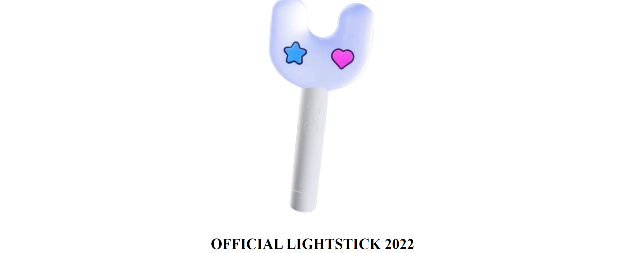
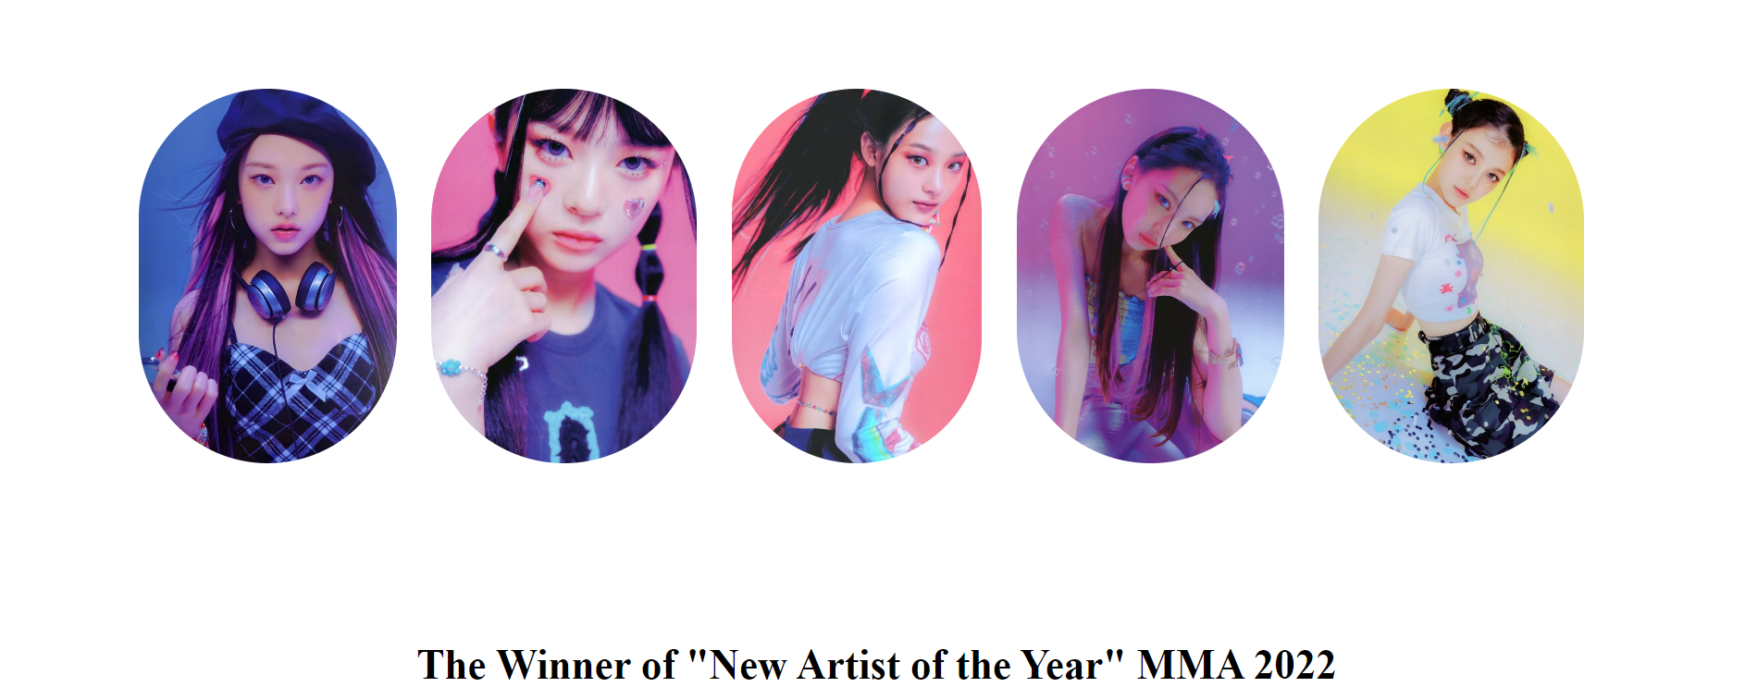
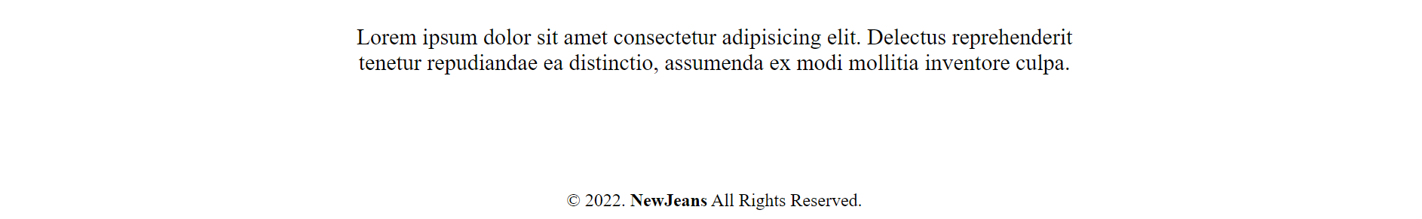
Progres Tugas Besar
Halaman Beranda
Slide

Slide 4
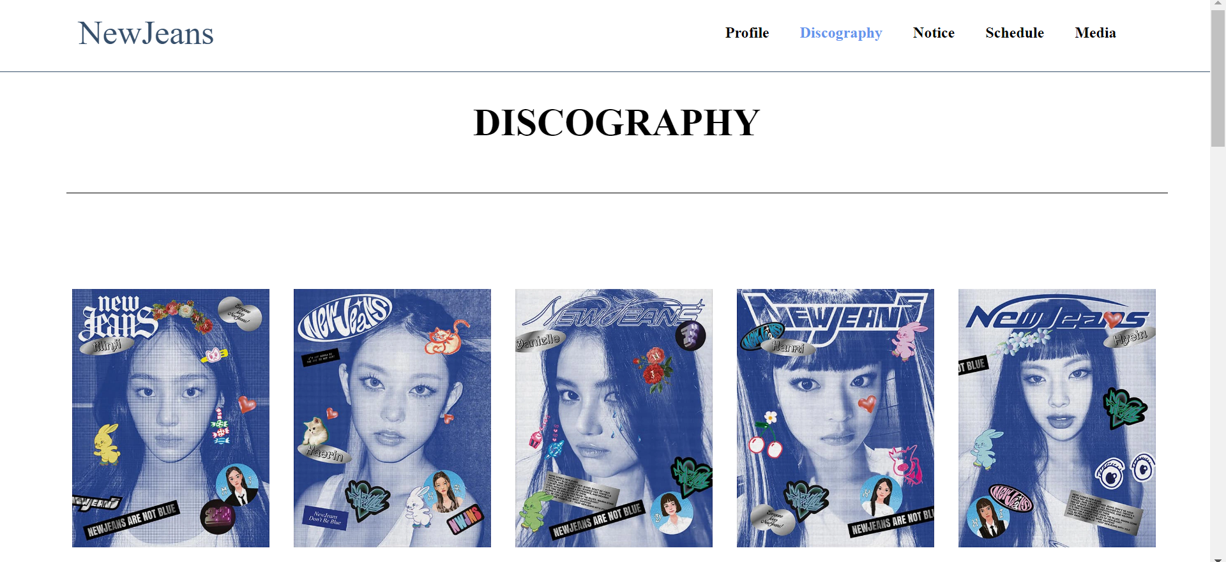
Progres Tugas Besar
Fitur Discography
Slide

Slide 5
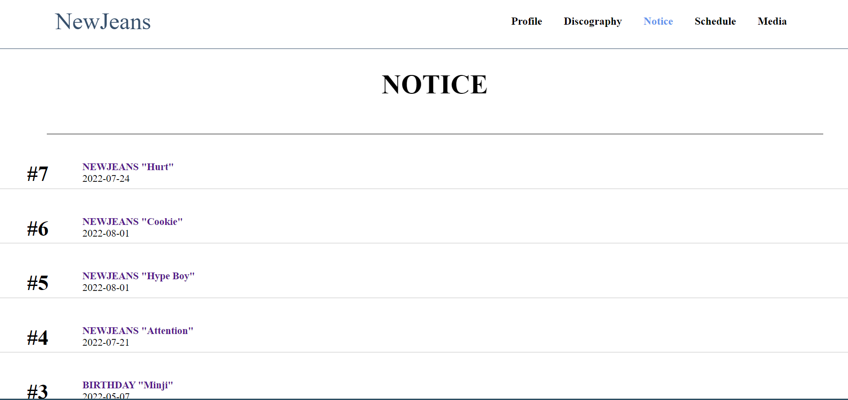
Progres Tugas Besar
Fitur Notice
Slide

Slide 6
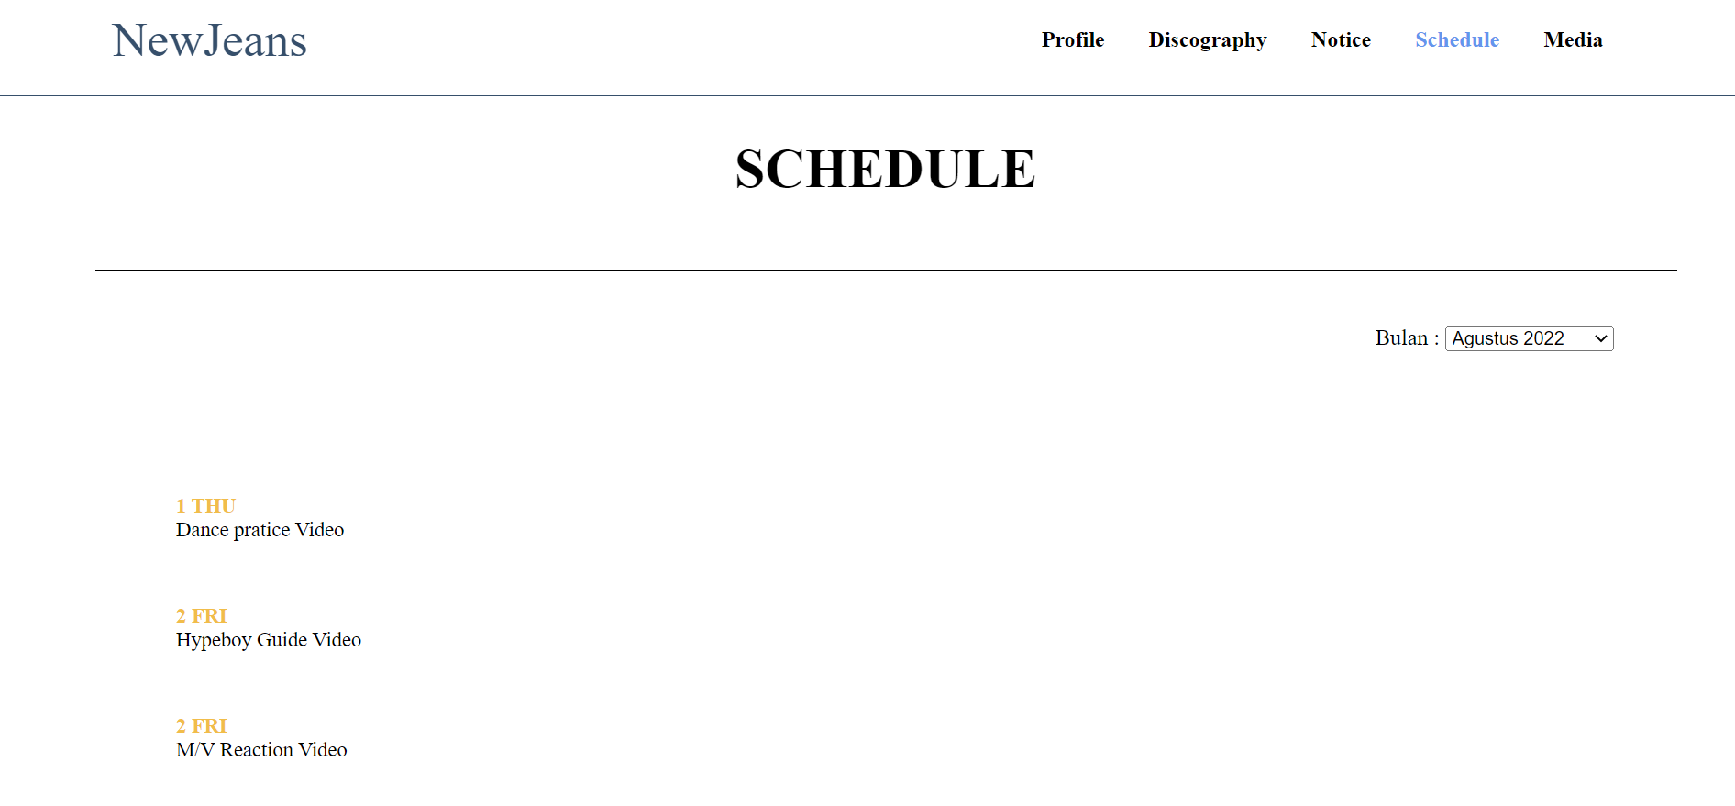
Progres Tugas Besar
Fitur schedule
Slide

Slide 7
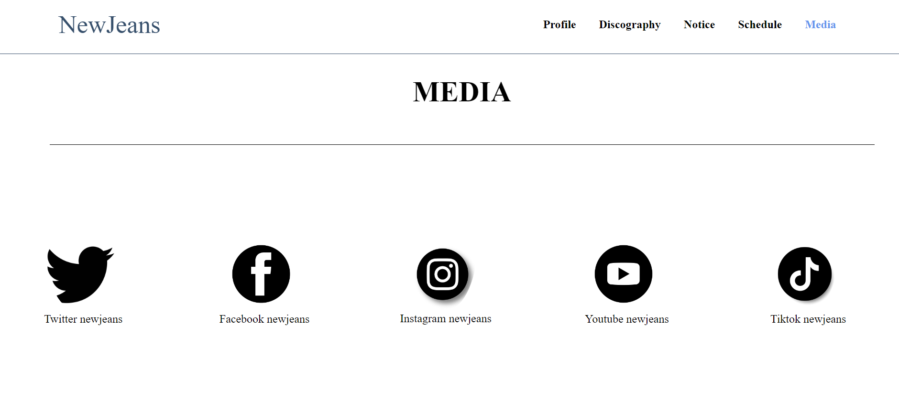
Progres Tugas Besar
Fitur media
Slide

Slide 8



